Slide 1
RECL: Responsive Resource-Efficient Continuous Learning for Video Analytics
NSDI 2023
Authors: Mehrdad Khani, Ganesh Ananthanarayanan and Kevin Hsieh et al.
汇报人：张兴才
时间：2024年4月11日
Notes:
大家好，我今天分享的论文是recl：对于视频分析的响应式资源高效持续学习，这篇论文来自nsdi，2023

Slide 2
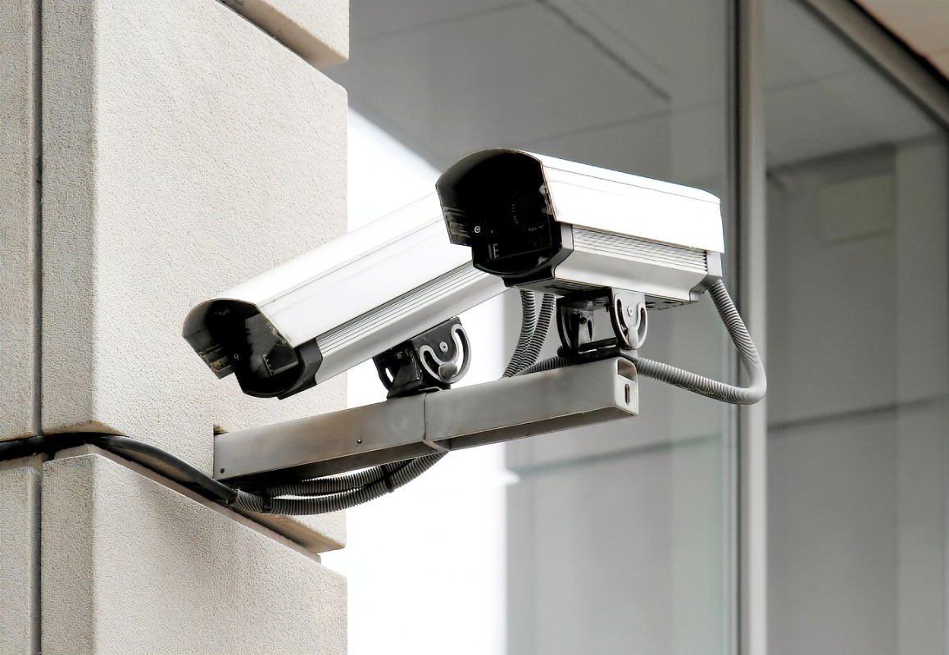
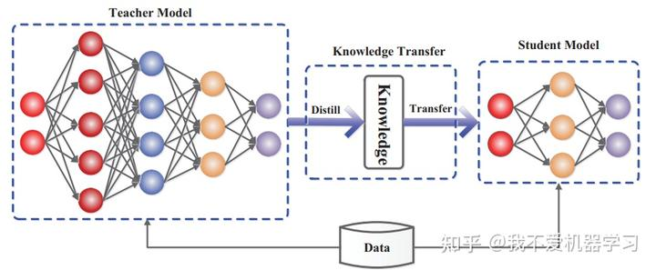
Background
video analytics with dnns in edge
high cost（YOLOv5-L）
use specialized and compressed DNNs（"expert" models）
Notes:
首先我来介绍一下背景，使用神经网络去做视频分析已经应用到了很多领域，然后这些应用程序通常会被放在边缘设备上进行分析任务来满足它们低延迟、实时性等需求。但是因为边缘设备的计算资源是有限的，是无法同时支持视频分析工作的负载、大型DNN 模型和视频流的不断增长，比如我这里给的例子yolov5，它的开销是非常高的，于是常见的方法就是使用专门的压缩模型，也叫专家模型，（图）它的原理就是使用知识蒸馏将知识从大型教师模型转移到特定视频片段或视频流的小型专家模型。来节约计算资源，并且保持精度。

Slide 3
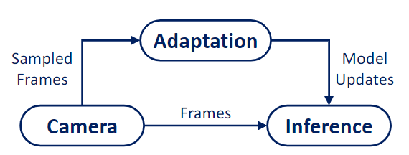
Background
data drifts
require continuous retraining（Ekya）
Notes:
但是静态的专家模型无法在动态实时视频上实现高精度，因为它其中的对象和场景不可避免地会随着时间的推移而变化（比如位置变化之类的），这种现象叫做数据漂移，这个之前天恩师兄也介绍过。于是就有人提出来使用最新的视频帧不断地重新训练专家模型，也就是利用持续学习的方法。这里我要说一下，我们这篇文章也是在ekya的基础上去做的提升。
然后这张图展示的是利用持续学习做视频分析的概述。 (i) 摄像头服务：定期向适配服务发送新的样本视频帧； (ii) 适应服务：使用最近采样的帧来微调专家模型，以模仿当前场景的教师模型，并将更新的专家模型发送到推理服务; (iii) 推理服务：使用接收到的专家模型对来自摄像头服务的视频帧进行实时推理。然后这篇本文的重点就是针对适应服务。

Slide 4
Related work
 | 静态专家模型 | 动态专家模型
非再训练 | 15-18 | 23
持续再训练 | 19-21 | 本文
【15】MCDNN: an approximation-based execution framework for deep stream processing under resource constraints. MobiSys‘23
【16】Noscope: Optimizing neural network queries over video at scale. VLDB’23
【17】Microsoft Rocket for live video analytics.
【18】Custom on-device ML models with Learn2Compress.
Notes:
接下来是这篇论文的相关工作，可以分为表格中的四类，以下这四篇都是应用了静态专家模型，比如微软的 Rocket和 Google 的Learn2Compress。但是他们的局限性就是由于专家模型只能识别有限的一组对象外观和视频场景，所以静态专家模型无法在动态实时的视频上实现高精度，会有数据漂移的现象。

Slide 5
Related work
 | 静态专家模型 | 动态专家模型
非再训练 | 15-18 | 23
持续再训练 | 19-21 | 本文
【19】Online model distillation for efficient video inference. ICCV’19
【20】Real-time video inference on edge devices via adaptive model streaming. ICCV’21
【21】Ekya: Continuous learning of video analytics models on edge compute servers. NSDI’22
【23】Odin: Automated drift detection and recovery in video analytics. VLDB’20
Notes:
于是就有了在动态实时视频上使用静态专家模型的一种解决方法是使用最新的视频帧不断地重新训练专家模型。也就是持续再训练，以下三个是他们的相关工作。然后这里的ekya，也是本文用来做对比的论文。
还有一类就是动态专家模型了，这篇论文的思路是检测到数据漂移后，通过模型选择算法从历史模型中来选定最合适的专家模型去解决当前给定的输入。
然后本文呢，我们的想法就是讲将模型重用和模型重训练相结合。

Slide 6
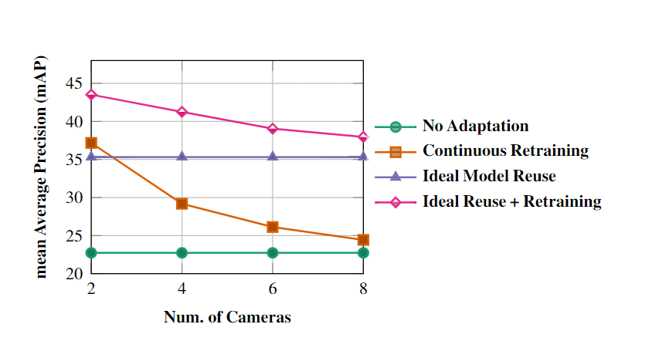
limitation1
continuous retraining consumes the vast majority of compute resources
->handle multiple video streams？
Notes:
然后针对刚刚的表格，作者先对于做持续再训练做了一些实验，发现了两个限制。首先第一个，连续再训练消耗了这些视频分析系统中的大多数的计算资源，那么这个时候，如果你想在计算资源有限的情况下，利用重训练扩展到更多视频流就会出现计算资源不够的问题。然后我们可以看一下这张图，横坐标是相机数量，纵坐标是平均精度，这条黄色的线就是持续再训练的实验结果，当相机数量不断增加时，精度在明显的下降。这个也就引出了我们第一个限制，当前的持续再训练它不适合多视频流的场景。

Slide 7
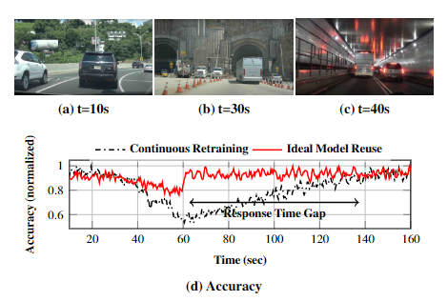
limitation2
retrain models need time
->video scene changes lead to drastic accuracy drops
Notes:
然后是第二个限制，我们可以看到下面这张图，这里作者给出来三张图来模拟汽车进入隧道的场景，这里虚线代表的是持续再训练，当视频场景发生变化的时候，再训练模型是需要去重训练专家模型的，这个时候精度是在下降的，等到模型训练完成后，精度才会回升。所以第二个限制就是重新训练专家模型是需要时间的，但是突然的视频场景变化会导致准确性下降，只有完成重训练，精度才会恢复。

Slide 8
limitation3
Reuse models to solve data drift（ODIN）
not designed for resource efficiency.
Notes:
接下来是第三个限制，这里作者其实只是提了一嘴，并没有花很多篇幅来讲，作者认为ODIN在选择历史重用模型的时候，没有考虑到资源效率这个因素，大家可以看一下这张图，ODIN是通过选择器来选择历史模型，然后我是这么理解的，因为随着视频分析做的越来越多，那你的历史模型就越来越多，所以你要在那么大的集合里找一个最优的历史模型，可能导致的资源消耗也是非常的。第三个限制就是现有模型在历史模型选择上没有考虑资源效率。

Slide 9
Opportunity1
O1->L1、L2:handle multiple video streams?
model reuse minimize retraining
Notes:
然后我们就猜想模型重用能不能用来解决限制1，限制2，因为视频部署通常会表现出时间和空间上的重复模式。比如一辆自动驾驶汽车访问同一车队中其他汽车访问过的地方。那这个时候就可以用过去在视频场景上训练的一些专家模型来应用到当前视频场景中，这样就最大程度地减少重新训练的必要性，还有当计算资源不足以为更多摄像头重新训练专家模型时，我们可以考虑模型重用。所以我们机遇就是在利用模型重训练解决数据漂移问题的时候，将模型重用考虑进来，优化该场景。

Slide 10
Challenge
C1: how to quickly and accurately find the specialized DNN that works well for the current video segment.
C2: the cost of seeking through historical models grows with the size of history, how to reduce the cost of searching models?
Notes:
那么结合前面提到的限制3，我们引出了相应的挑战，首先，我们需要快速准确地找到适合当前视频片段的历史dnn模型，以便我们可以实时的重用 DNN。其次，因为随着时间的增加，可以重用的模型越来越多，如何降低搜索模型时的资源消耗.

Slide 11
Model Design
(i) shares across edge devices a "model zoo"
(ii) a procedure to online select a highly accurate expert model
(iii) dynamically optimizes GPU allocation among model retraining
Notes:
针对以上挑战，作者设计了recl，recl包含以下三个方面。
RECL使不同的边缘设备共享model zoo，这个model zoo我理解为是一个模型库，它支持动态增加新的专家模型。
设计一个模型选择程序，受到门控网络的启发，利用不同的任务特征，基于视频分析任务和视频场景去选择模型。
因为重训练任务之间共享 GPU 资源，所以作者设计一套gpu调度算法来决定谁先进行重训练。

Slide 12
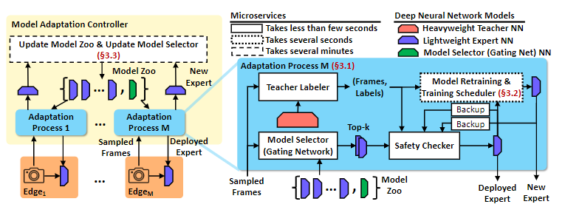
Model Design
Model Selection
Notes:
这张图就是recl的系统架构图，RECL的模型适配控制器是部署在服务器上，而不是直接部署在边缘设备上。recl会选择合适的轻量级模型并部署到各个边缘设备上进行本地推理，另外他们假设服务器在与边缘设备进行交互的时候不会干扰边缘设备的任何进程，我们先来看一下它如何做模型选择的，首先边缘设备会发送一个采样帧给RECL, RECL 通过gating net来直接推断model zoo中的哪些模型更适合给定的视频内容。具体的细节是这样的，我们可以看右边这张图，门控网络是一个轻量级的 DNN，它会接收到采样帧，然后为model zoo中的每个模型打分。分数越高表明模型在这个采样帧上的准确度可能越高，然后选择model zoo中平均得分最高的前 K 个模型作为输出。之后这里的安全检查器会测试前 K 个模型的准确性，以及边缘设备的当前模型和来自同一边缘设备的视频帧上重新训练的最后一个模型。还通过使用教师模型标注的真实标签作为基准。最后选择对标记图像具有最高准确度的模型发送到设备，然后设备去做推理。

Slide 13
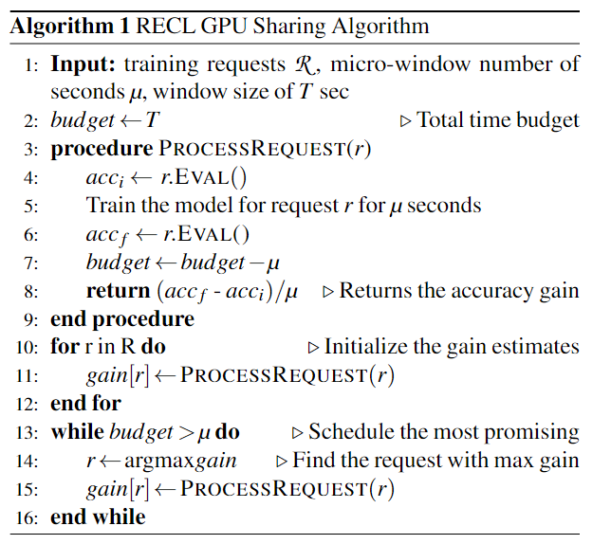
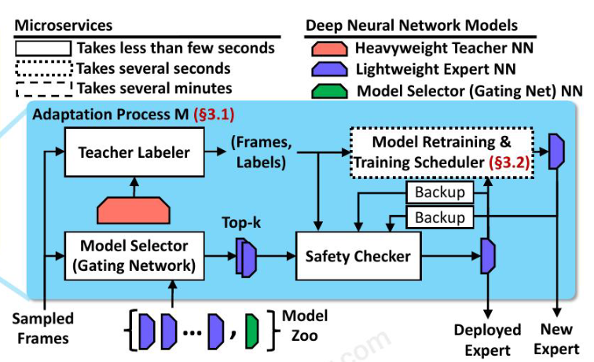
Model Design
Model Retraining
share more GPU resources to the jobs that benefit more from additional GPU cycles
Notes:
在做完模型选择后，RECL使用边缘设备给出的采样帧以重新训练模型，也就是图中的虚线方框的部分，
然后讲到这我不知道大家会不会有一个疑问，就是既然模型选择程序它设计的都这么好了，干嘛还要去做模型重训练，其实这个也比较好理解，因为模型库里历史模型不可能涵盖所有的场景，有些边缘设备还是需要新的模型来应对一些新的场景的，模型重训练依然是很重要的。
作者在这里使用微窗口的方式在多个任务之间共享GPU，这个微窗口足够一个任务完成一个周期的训练(微窗口指的是一段时间，作者给的例子是1s)。 然后我们来具体看一下右边的gpu资源共享算法，在大小为 T 的每个更新窗口的开头，调度器接收一组训练请求 R。每个训练请求对应于一组标记帧（已由教师模型标记为安全检查的）。在μ秒的每个微窗口中，ProcessREQUEST程序(第3-9)将其中一个请求r作为输入，并评估其在微窗口前后的准确性提高多少。这些准确性评估的成本被忽略了。然后等到它把所有的r请求都遍历完后，它迭代地选择具有最大精度改进的训练请求的模型作为我们下一个进行重训练的模型，等到我们用完时间T，这一轮重训练就结束了。在这个算法的运行下，我们就可以保证大部分提升比较高的模型进行了重训练，最大化了这批任务的整体平均准确度。

Slide 14
Model Design
Updating the Model Zoo & Selector
Admission of new models to model zoo
update of gating network
Pruning the model zoo
Notes:
接下来就是model zoo的更新：RECL 不会将每个重新训练的模型都添加到模型库中。如果安全检查员发现最近训练的模型的准确性高于其余候选模型（由门控网络和边缘设备当前模型选择的前 K 个专家），重训练才会放入队列中。
然后模型库更新之后，这里的门控网络也是需要做相应的更新，由于model zoo中大多数模型的准确度预测逻辑不变，所以不用调整这些模型的连接权重。只需在门控网络的最后一层添加新的神经元，这些新神经元对应于模型库中新加入的模型。通过这种方式，RECL能够有效地将之前训练过程中累积的知识从一个版本的门控网络传递到下一个版本。
最后就是修剪model zoo：回到我们之前的问题，如果模型库过大的话，我们在做搜索模型时，就会导致销远消耗。所以RECL会删除那些调用次数少于一定数值的专家模型。

Slide 15
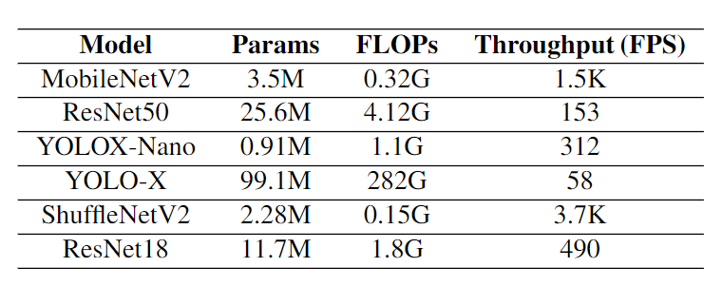
Experiment
Implementation details：
Python + Pytorch + TensorRT + half-precision
Hook
Dataset：
using 151 driving videos collected from YouTube
a total length of 71 hours
Models:
Pre-training：
ImageNet
coco
Task：
Target detection
image classification
Notes:
然后接下来就是实验了，部署细节是这些，作者使用了从 YouTube 上收集的 151 个驾驶视频，总长度为 71 小时，在图像分类和目标检测两项任务上评估RECL。对于目标检测，作者使用 YOLOX-Nano和 YOLO-X 分别作为学生和教师模型。对于图像分类，作者使用 MobileNetV2 和 ResNet50作为学生和教师模型。这些模型分别在 ImageNet和 COCO数据集上进行预训练，用于分类和检测。使用 ResNet18 作为gating net。

Slide 16
Experiment
Baseline
no adaptation
one-time adaptation: retrain only once
AMS: uses a remote server to continually adapt lightweight expert models
Ekya: continuous retraining
ODIN: build expert models based on the similarity of video scenes.
Notes:
不对模型做任何改变
只对模型重训练一次
利用远程服务器不断的对专家模型进行调整
连续再训练
根据场景的相似性构建专家模型

Slide 17
Evaluation
End-to-end performance
Notes:
这张图是RECL在端到端中的精度表现，无论是摄像机数量还是gpu数量的变化，RECL都是优于baseline的

Slide 18
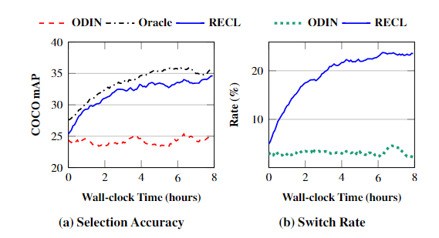
Evaluation
Model selection performance
Notes:
接下里时模型选择的表现，这里的Oracle是理想状态下的模型选择，可以看到RECL相较于ODIN有着明显的优势，并且非常接近理想的性能，并且它的切换率也很高，切换率指的是边缘设备能够使用历史模型来进行推理的概率。这里recl切换率的上升是因为随着时间的推移，model zoo里的模型会变多，

Slide 19
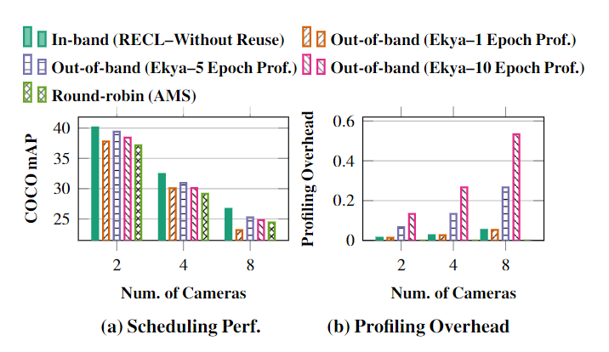
Evaluation
Scheduler Performance
Notes:
这张图展示了recl与ekya单独在gpu调度策略方面的对比，精度高于ekya，开销远低于ekya

Slide 20
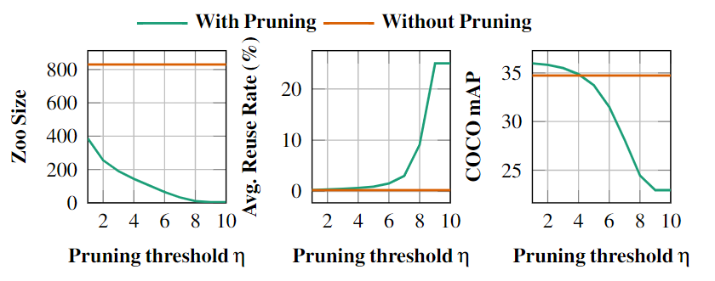
Ablation Studies
Model zoo pruning
Notes:
这张图就是确定一个修剪阈值，我们可以看到但阈值是四的时候，准确率没有下降，并且不超过阈值四的那些模型很少被重用，这样可以大大减少model zoo的模型数量。

Slide 21
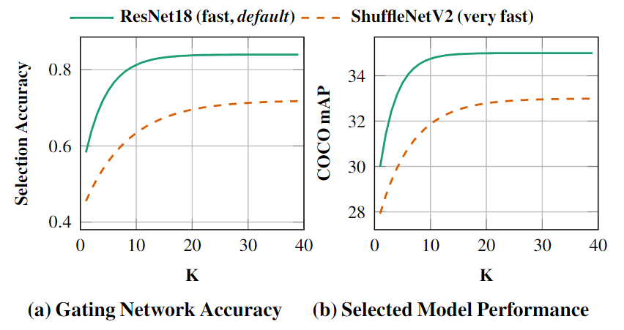
Evaluation
Model selector top-k
Notes:
这个实验是为了确认从model zoo里选多少个模型传给安全检测器，这两个网络是不同的gating net dnn模型，从图里可以看出来k为10在自身准确度和选择的模型表现上都是比较好的。

Slide 22
Contributions
(i) RECL is the first end-to-end system that integrates model reusing with model retraining for resource-efficient video analytics.
(ii) RECL achieves significantly better resource efficiency and higher accuracy simultaneously than state-of-the-art baselines
Notes:
设计了第一个结合了模型重用和模型重训练的视频分析系统
相比于现有的系统，实现了更好的资源效率和更高的准确度

Slide 23
Thinking
- 别人的好方法能不能用到我们的场景？
我们的场景：一个主设备（车）上有重训练任务，将任务卸载到其他设备（路灯）上，训练完后传回主设备上。
考虑利用model zoo，将边缘设备上做完重训练的模型放入model zoo中，下一个主设备可以继续使用。
参考它的gpu调度方法，我们要训练的任务卸载到不同的设备上，能不能也考虑先在各设备运行一个周期，然后选择卸载到最优的设备上
- 能不能进一步提高？
直接使用别的设备上的历史模型，是否会涉及隐私问题，考虑差分
- 问题可以泛化吗？

